Slide 1
Excel报表制作
李璐
421745216@qq.com

Slide 2
Excel报表制作
1.基础设置：
（1）时间函数
（2）透视表设置：在透视表里用条件格式，如何保证不被刷新
2.search term报告分析：
（1）前期准备：三个报表+切片器
（2）search term表函数：数值分档+看是否已投
（3）词根分析
3.寻找其他加大空间：
（1）分析流量结构及变化趋势
（2）分析model的流量词变化趋势
（3）ABA报表分析寻找加大空间
（4）竞品ASIN流量词反查寻找加大空间
4.其他延申：
（1）计算文本里单词总个数
（2）计算文本里有多少个目标单词
（3）快速把分列的词改成用逗号连接
（4）SQL：快速刷新原始数据，无需每次复制粘贴

Slide 3
1.基础设置：
（1）时间函数
（2）透视表设置：在透视表里用条件格式，如何保证不被刷新

Slide 4
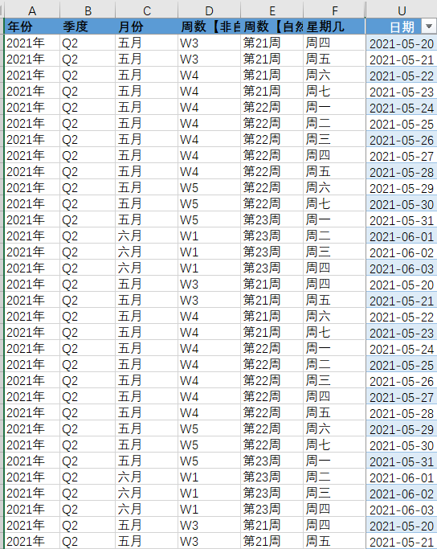
（1）时间函数
下载按日SKU报表
假设报表日期单元格 U2，格式为2021-05-20
①年份：=YEAR(U2*1)&"年"
说明：year函数为提炼日期的年份，&"年"是增强可读性
②月份：=MONTH(U2*1)&"月"
说明：month函数为取月份
③季度：="Q"&ROUNDUP(MONTH(U2*1)/3,0)
说明：月份除以3取商，如果有余数则进一
Round函数：省略小数点后（直接修改单元格格式的话，只是改了显示，数值没变）
四舍五入：=round（对象，小数点后位数）
直接进位（小数都必须凑整）：=roundup（对象，小数点后位数）
直接舍掉后面：=rounddown（对象，小数点后位数）
Round(4.1)=4 Round(4.6)=5
Roundup(4.1)=5
Roundup(4.6)=5
Rounddown(4.1)=4
Rounddown(4.6)=4

Slide 5
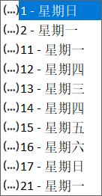
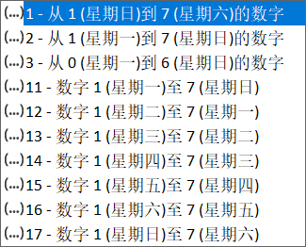
（1）时间函数
下载按日SKU报表
假设报表日期单元格 U2，格式为2021-05-20
④非自然周：="W"&ROUNDUP(DAY(U2*1)/7,0)
说明：day函数取日期的日部分，与求季度的思路一致，除以7再进位
⑤自然周：="第"&WEEKNUM(U2,2)&"周"
说明：weeknum取自然周，参数为(日期单元格,周计算习惯【把哪天当第一天】)
⑥周几：="周" & NUMBERSTRING(WEEKDAY(U2*1,2),1)
说明：weekday函数为取周几，=weekday(日期单元格,返回单位【用什么数字代表哪一天】)
阿拉伯数字转中文字：NUMBERSTRING(文本,格式参数)
格式参数1：普通大写 789=七百八十九
格式参数2：财务专用大写（繁体）
格式参数3：仅数字大写 789=七八九

Slide 6
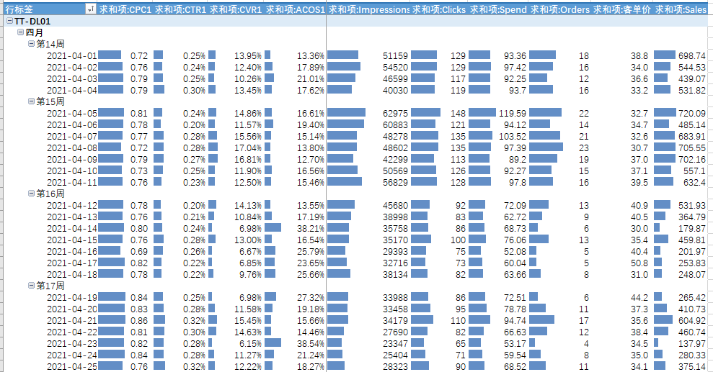
（2）透视表设置： 在透视表里用条件格式，如何保证不被刷新
光标移动到需要的表头上缘后点击——条件格式：新建规则——规则应用于：所有显示"表头"的单元格——把格式样式选取为数据条

Slide 7
2.search term报告分析：
（1）前期准备：三个报表+切片器
（2）search term表函数：数值分档+看是否已投
（3）词根分析

Slide 8
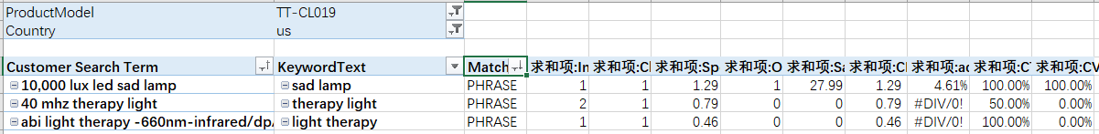
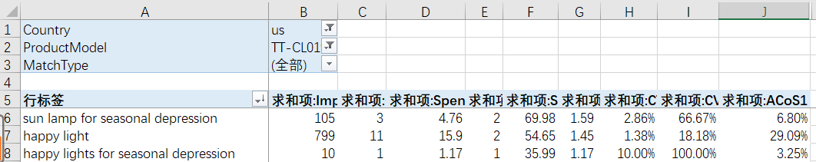
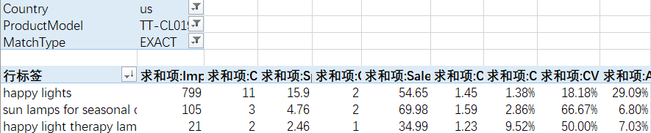
（1）前期准备：
①三个透视表：下载日search term报表后拉三个透视表
数据颗粒：report date/country/adtype/product model/keyword/matchtype
透视表：
原始透视汇总：search term+keyword+matchtype+表现数据
search term数据：只要search term+表现数据
keyword数据：只要keyword+表现数据，筛选器match type固定为exact
注意：编辑器的search term报告广告类型目前只分了SP和SB，SBV和SD都是既不标注类型，也不标注model，所以分析SBV数据时，只能下单个model的分析

Slide 9
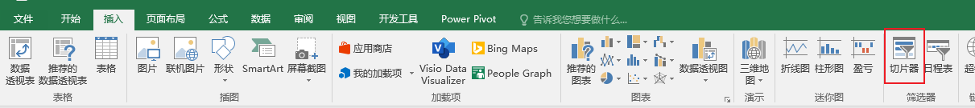
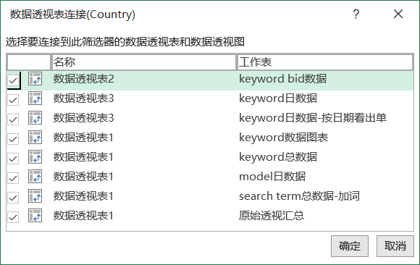
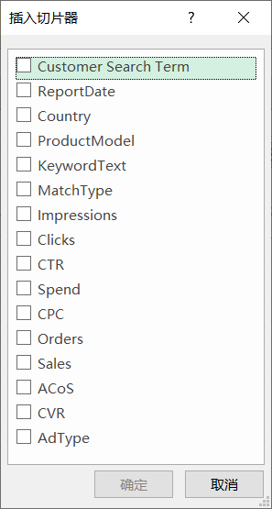
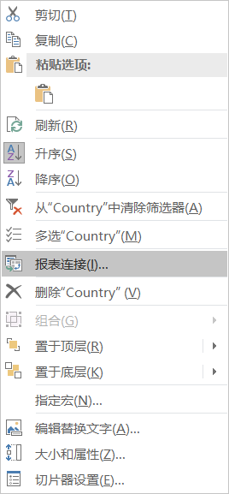
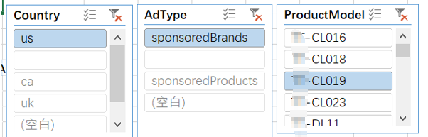
（1）前期准备：
②制作切片器：
插入切片器——插入country/adtype/product model切片器——右键连接报表，把三个表连接起来，切片器会对三个表进行同时筛选——把切片器复制到每个报表中

Slide 10
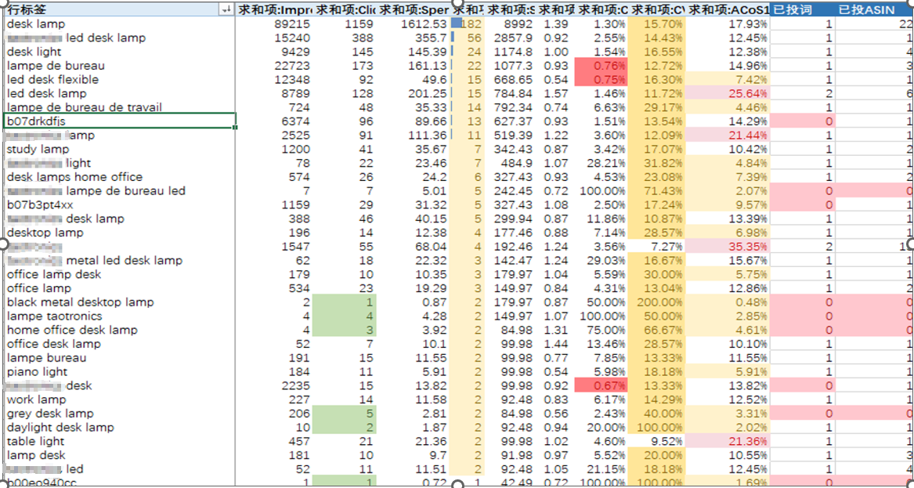
（2）search term表函数：
①对click,order,CTR,acos,CVR进行条件格式标注，把所有search term分三类：
a.订单数＞2的：主要用于加词和加大
b.订单数=1的：找超过点击门槛的词，偶然出单概率小；找CVR特别低的词
c.订单数=0的：找点击数过门槛的看是否要否定+看CTR非常低的

Slide 11
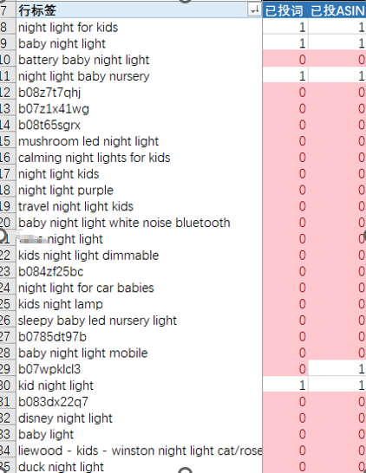
（2）search term表函数：
②看词语是否已投：增加计算列，并把为0的值用条件格式标红
列一：
=COUNTIF(keyword总数据!A:A,A8)+COUNTIF(keyword总数据!A:A,A8&"s")+COUNTIF(keyword总数据!A:A,LEFT(A8,LEN(A8)-1))
说明：
countif(要找的区域,要找的内容)=countif(keyword表keyword整列,search term对应单个单元格) ：
计算一列里目标值出现了多少次，这里就是看search term在keyword里是否有出现
有时search term和keyword的单复数形式不一样，所以这里需要三项，把search term多了s和少了s的情况都列进去：
COUNTIF(keyword总数据!A:A,A8)：精确匹配
COUNTIF(keyword总数据!A:A,A8&"s")：search term单数，keyword复数
COUNTIF(keyword总数据!A:A,LEFT(A8,LEN(A8)-1))：search term复数，keyword单数
len()取单元格内字数，left()是指从单元格左起取几位字，LEFT(A8,LEN(A8)-1))就是取单元格不要最后一位
误差：
①keyword那边只会出现有过点击的targeting，有投但是没有过点击的也会为0
②search term为keyword的其他变体情况未排除，但其他情况的比例不高，没必要专门写公式，可以自行排查
列二：
=COUNTIF(keyword总数据!A:A,"*"&A8&"*")
说明：如果投ASIN，keyword里ASIN出现形式是asin="B07WPKLCL3"，非直接ASIN，所以要用模糊匹配
【“*”&A8&“*”】：”*“为任意字符的通配符
A8 的内容前后还可以添加其他字符，A8 可以在客户搜索词的任意位置。
如果只想搜 A8组为词首的客户搜索词，可以去掉【"*"&B1&"*"】里单元格前面的 【”*”&】 ；如果想让 A8 作为结尾，就去掉后面的【&"*"】。

Slide 12
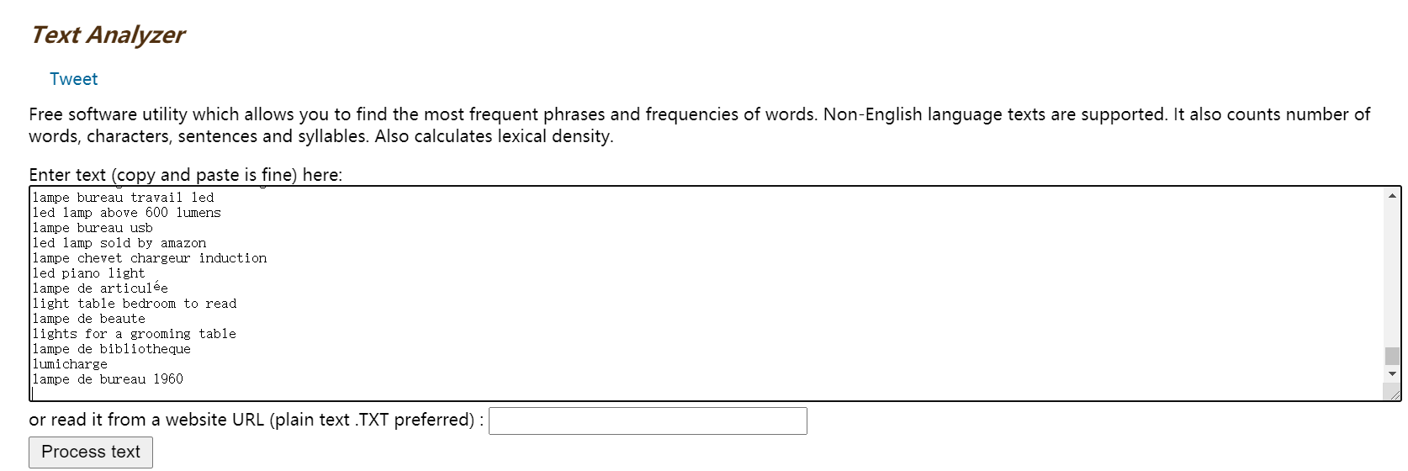
（3）词根分析：
①拆词根：直接把search term列放到词频分析网站：
https://www.online-utility.org/text/analyzer.jsp

Slide 13
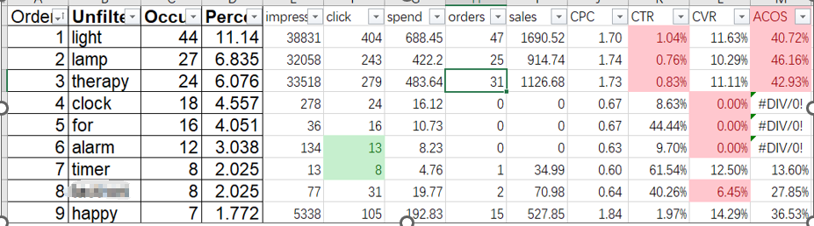
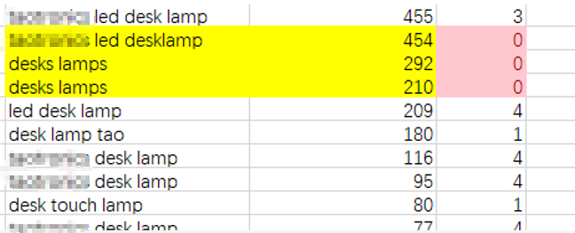
（3）词根分析：
②汇总词根数据：=SUMIF('search term原始'!$A:$A,"*"&B2&"*",'search term原始'!D:D)
说明：
=SUMIF(需要搜索的区域列，需要搜索的词，需要输出的值区域列）：
在列一里找A，且把出现的所有A对应的列二的值相加
在search term列里找包含目标词根的所有term，然后把对应的impression/click/order/spend等值相加，对词根赋予数值权重
【“*”&B2&“*”】：”*“为任意字符的通配符
B2的内容前后还可以添加其他字符，A8 可以在客户搜索词的任意位置。
如果只想搜 A8组为词首的客户搜索词，可以去掉【"*"&B2&"*"】里单元格前面的 【”*”&】 ；如果想让 B2 作为结尾，就去掉后面的【&"*"】
可能产生的误差：
①网站拆出来的词根可能有些许零散的字母，可以用len()函数把字符数＜2的词根排除
②匹配出来的词未必是前后有空格的情况，部分较短的词语会被包含进大词里，可能会被重复计算，比如单词abcd的数据也会被算进ab里。不过能被完全包含的进另一个单词内的词根的比例较小，最常见的情况是，词根的复数也会被算入该词根的数据中。
③如果search term中一个词出现多次，只为该词根算一次的权重。

Slide 14
3.寻找其他加大空间：
（1）分析流量结构及变化趋势
（2）分析model的流量词变化趋势
（3）ABA报表分析寻找加大空间
（4）竞品ASIN流量词反查寻找加大空间

Slide 15
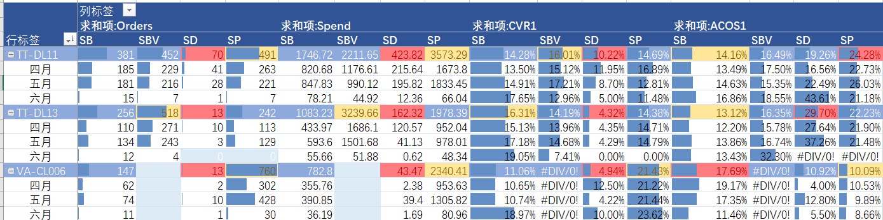
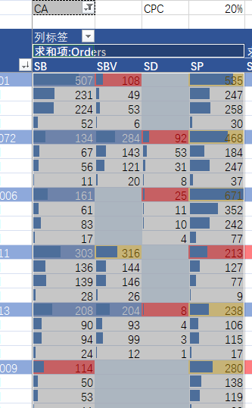
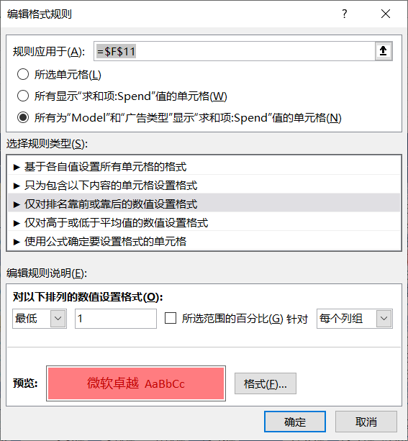
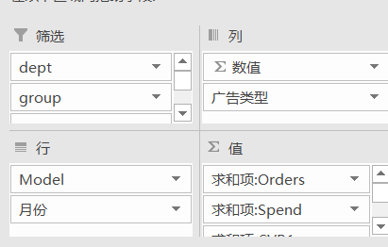
（1）分析流量结构及变化趋势：
①带广告类型的SKU报表拉数据透视表——用条件格式标注order/spend/acos/cvr最高和最低值+空值（条件格式的设置参考图片）
思路：哪些类型的广告还没有布局；看花费最多的是否是出单最多的；表现好的广告和花费最多的广告是否一致

Slide 16
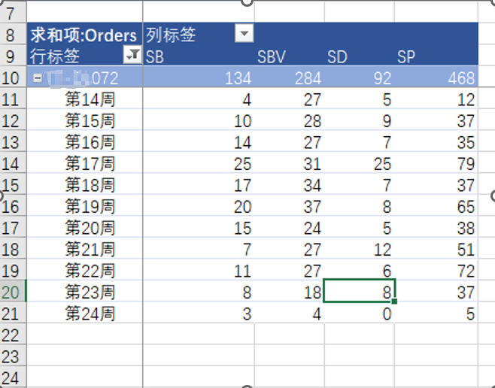
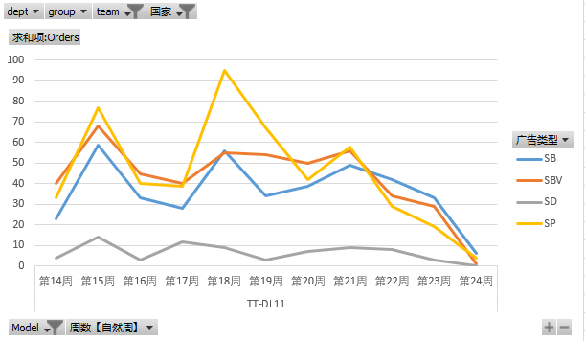
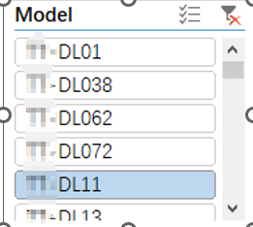
（1）分析流量结构及变化趋势：
②单独看某个model的类型订单变化趋势：
a.单独开一个透视图，只看单个model的不同类型订单随时间变化趋势，生成折线图
b.单独插入model的切片器

Slide 17
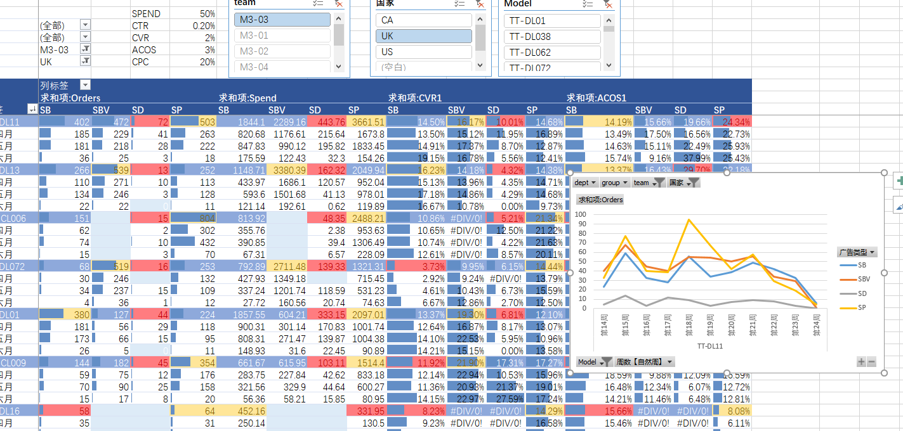
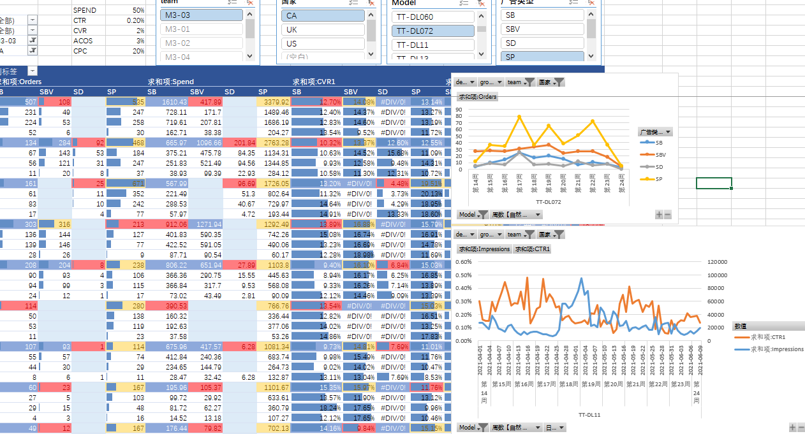
（1）分析流量结构及变化趋势：
③把切片器和图表复制到综合看的表：在看总体的情况下单独看某个model的变化趋势
原理：复制过来的model切片器只控制折线图，不对大表进行筛选。
延申：可以再做一张单个model单个广告类型的具体数值透视表，切片器为广告类型，之后把折线图和切片器一起复制到总表。

Slide 18
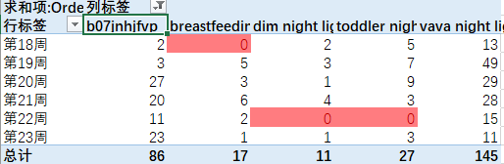
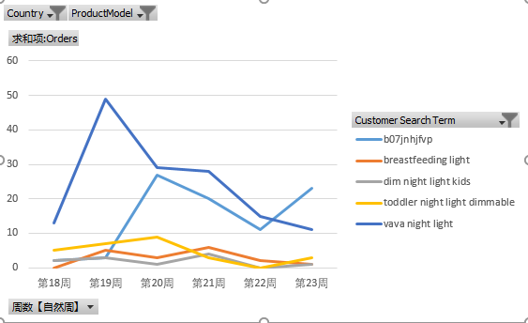
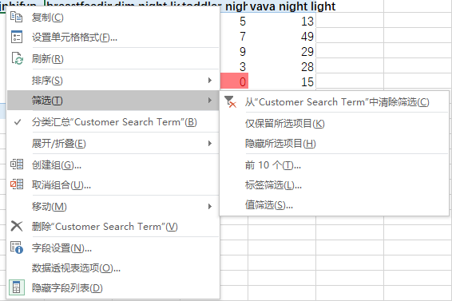
（2）分析model的流量词变化趋势：
①制作透视表1，分析search term的订单数随时间变化趋势，且筛选出出单最多的前五项制作折线图

Slide 19
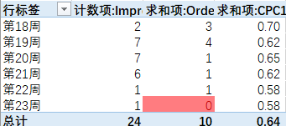
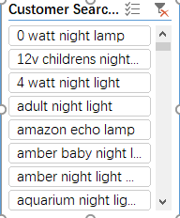
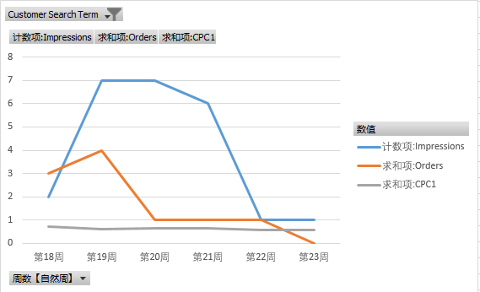
（2）分析model的流量词变化趋势：
②制作透视表2，分析单个search term的订单数/CPC/曝光随时间变化趋势，制作search term切片器

Slide 20
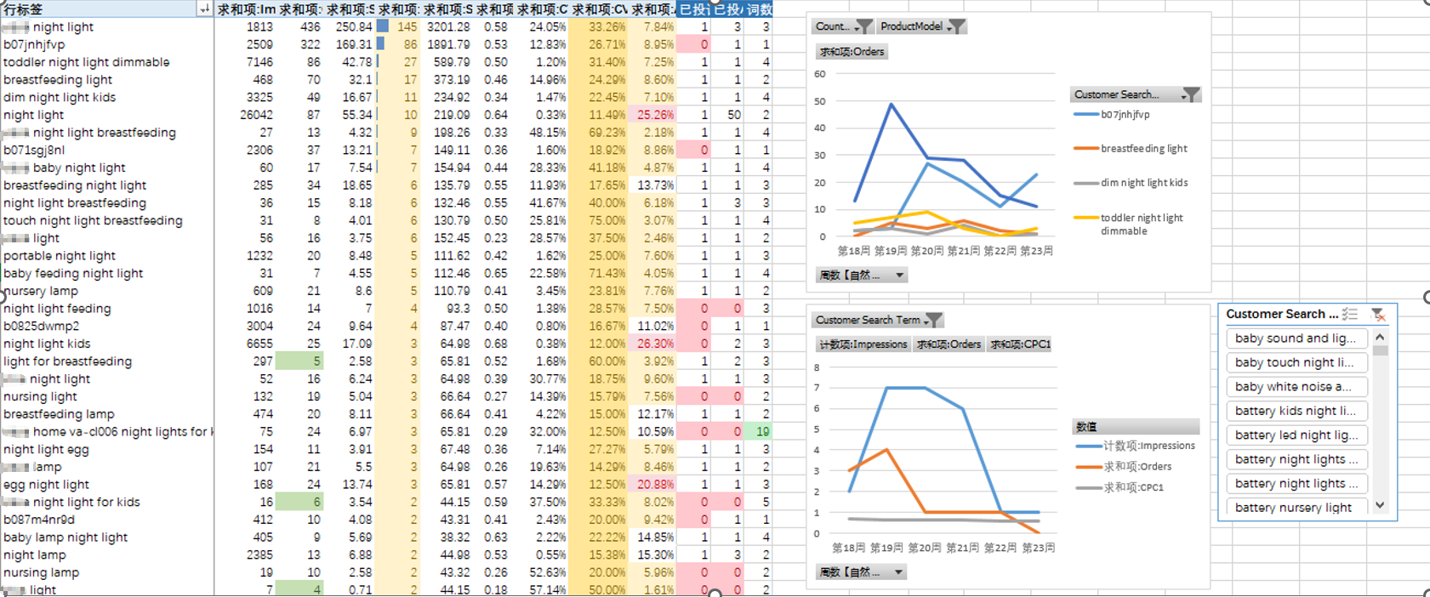
（2）分析model的流量词变化趋势：
③把表1和表2的折线图和切片器复制到search term报表
可同步观察：单个model的所有search term数据+出单最多的五个search term订单变化趋势+单个词订单变化趋势与CPC和曝光关系

Slide 21
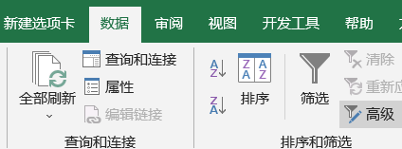
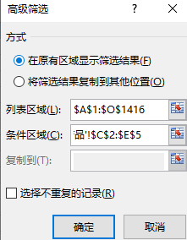
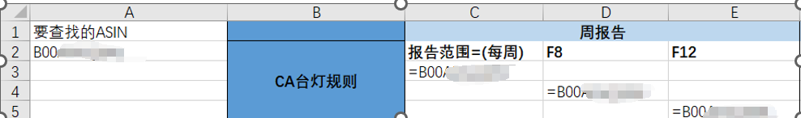
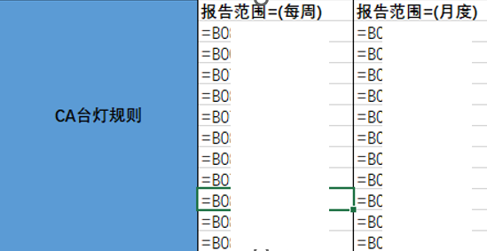
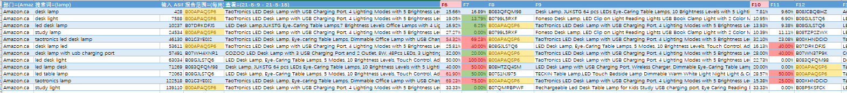
（3）ABA报表分析：
②利用高级筛选快速筛选目标产品：在前三ASIN中同时筛选出本产品的ASIN
规则：以表格的形式设定筛选条件，条件区域选中规则表格区域
a.表头=某个值：全部条件在一行是和关系，隔行是或关系
b.规则里必须呈现等号，所以用连字符连起来： ="="&A2
延申：可以同时查多个竞品在第一的情况

Slide 22
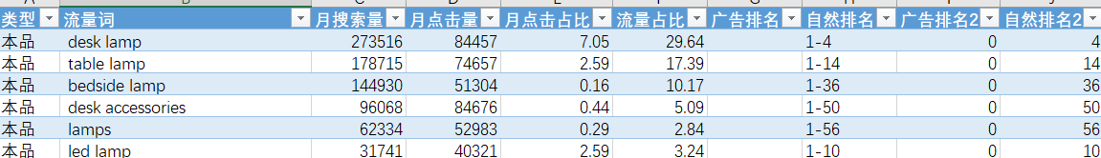
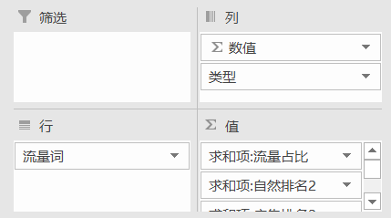
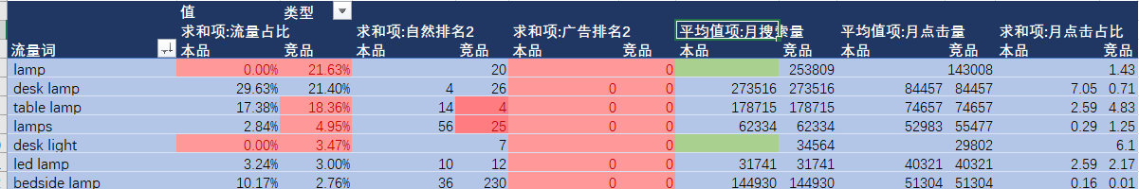
（4）竞品ASIN反查：
步骤：下载反查数据——原始数据添加一列，标注类型为本品/竞品——数据透视表
思路：把关键词除重后对比本品和竞品的布局，看同类竞品有哪些词是流量占比高，且搜索量大的词，自己没有打的
数据来源：
SIF: https://www.sif.com/（目前仅美国）
Sellor Motor的竞品跟踪： https://xp.sellermotor.com/selection/asin-track/index（缺加拿大）
卖家精灵的ASIN反查: https://www.sellersprite.com/v2/keyword-reverse（国家较全）
注意：搜索量/点击量这类依托于关键词本身的数值，用平均值而不是求和展示

Slide 23
4.其他延申：
（1）计算文本里单词总个数
（2）计算文本里有多少个目标单词
（3）SQL：快速刷新原始数据
（4）快速把分列的词改成用逗号连接

Slide 24
（1）计算文本里单词总个数
=LEN(A8)-LEN(SUBSTITUTE(A8," ",""))+1
说明：
=SUBSTITUTE(目标单元格,"被替换的符号","替换成的符号")，这里是把空格换成无空格
带空格时的字数-不带空格的字数=空格数
空格数+1=单词数

Slide 25
（2）计算文本里有多少个目标单词
=(LEN($C$2)-LEN(SUBSTITUTE($C$2,A2,"")))/LEN(A2)
说明：
=(LEN(文本单元格)-LEN(SUBSTITUTE(文本单元格,目标词单元格,"")))/LEN(目标词单元格)
把目标词替换成无，用文本原来的字数-替换后的字数=减少的字数，减少的字数/目标词字数=目标词个数
适用场景：listing埋词自查，邮件敏感词自查

Slide 26
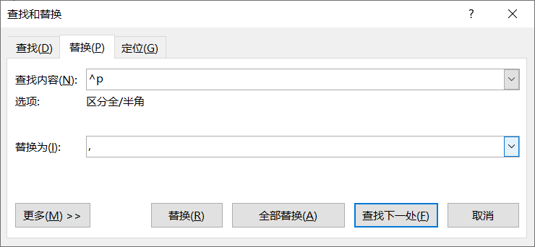
（3）快速把分列的词改成用逗号连接
复制后放入word，替换，把^p替换为,

Slide 27
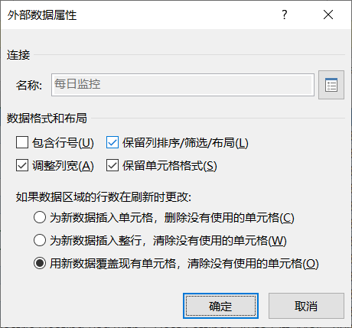
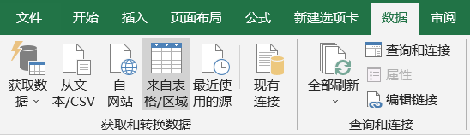
（4）SQL：快速刷新原始数据
在分析表2专门为数据源设置一个表——数据——现有连接——目标表1
之后每次下载新数据覆盖目标表1，在分析表2刷新数据即可
属性设置：
勾选：用新数据覆盖现有单元格，清除没有使用的单元格
不勾选：调整列宽/包含行号/保留列排序筛选布局

